Slide 1


Спортивное оборудование своими руками
Выполнила: инструктор по физической культуре
Стенякина Е.В.

Slide 2

Важнейшим условием воспитания здорово­го ребенка является двигательная активность, которая оказывает благоприятное воз­действие на формирующийся организм. Значимая роль в формиро­вании двигательной активности принадлежит взрослым. Многое зависит от создания рационального двигательного режима в семье, включающего организованную и самостоятельную двигательную деятельность. К организованной деятельности
относятся ежедневная утренняя
гимнастика, подвижные игры и
физические упражнения на воздухе
и в помещении, а также
совместные с родителями прогулки
на детской
площадке, в парке, лесу.
Родителям следует позаботиться о
создании
физкультурно-игровой среды в
домашних условиях.

Slide 3
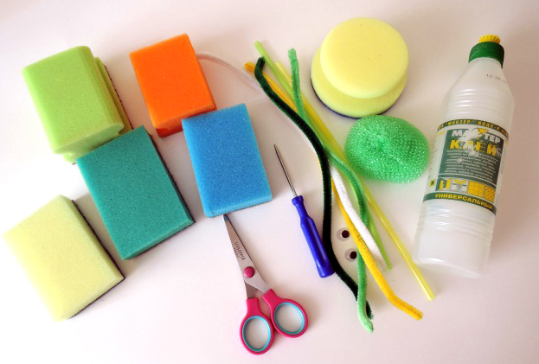
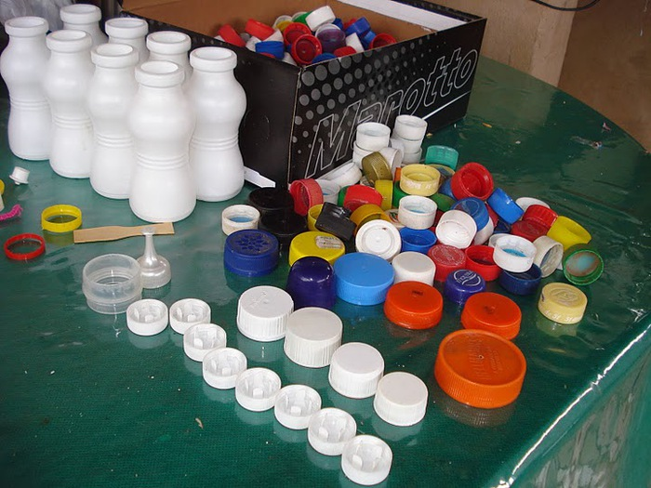
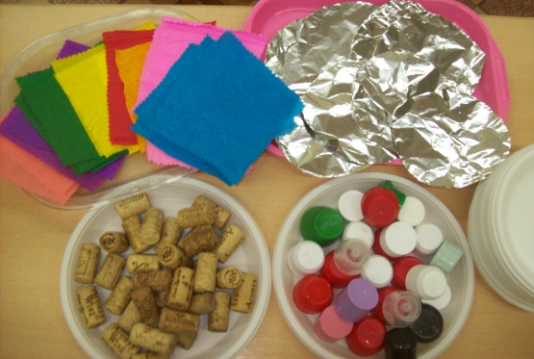
Предлагаю вам вместе с детьми изготовить оборудование своими руками. Нестандартное оборудование изготавливается из подручного материала: пенопласта, крышек от бутылок, фломастеров, остатков линолеума, поролона, клейкой бумаги, цветного скотча, капсул от киндер-сюрпризов, губок и т.д. Совместное изготовление оборудования вызывает интерес и положительные эмоции у детей. Главное, нужно помнить, что нестандартное оборудование должно быть безопасным.

Slide 4
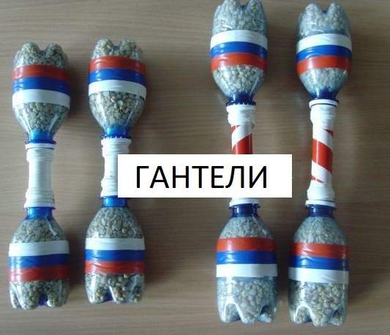
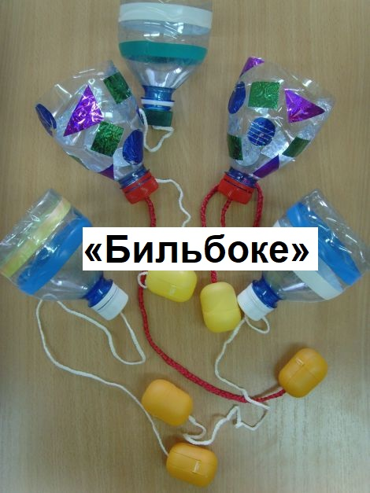
«ГАНТЕЛИ»
Материал: пластиковые бутылки, деревянная палочка для соединения бутылок между собой, цветной скотч или изолента, горох (или другой материал для их наполнения).
«БИЛЬБОКЕ»
Материал: пластиковые бутылки, ленты. капсулы от шоколадных яиц, самоклеющая бумага, изолента
Варианты использования: к ручке пластмассовой бутылки привязана тесьма или лента, а другой её конец прикреплен к контейнеру от шоколадного яйца. Дети подбрасывают контейнер вверх и бутылочкой ловят его. Если поймали — молодцы!

Slide 5
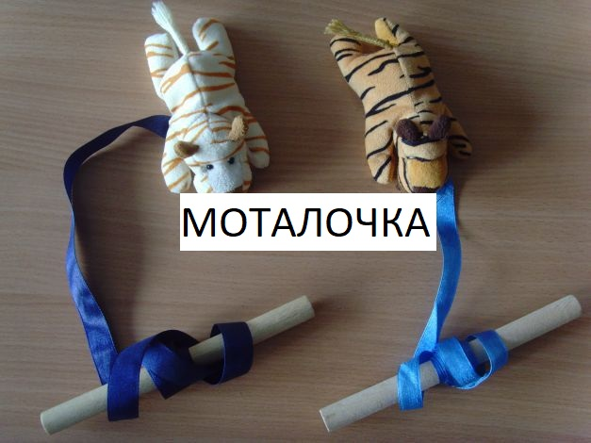
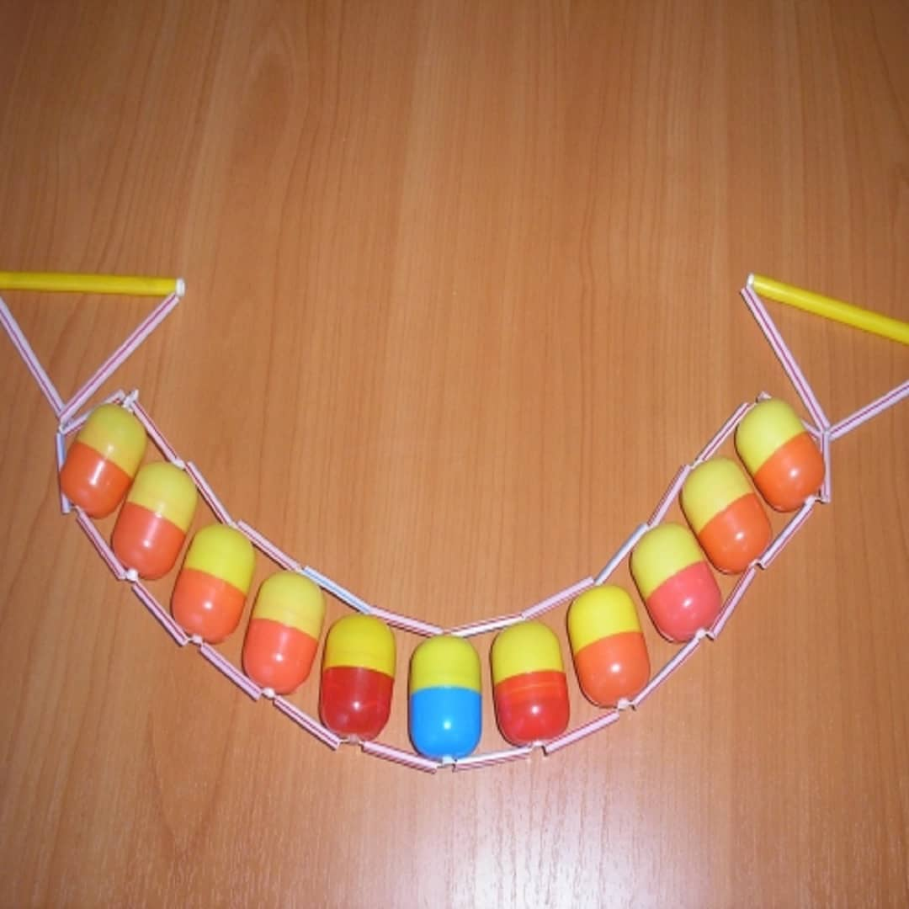
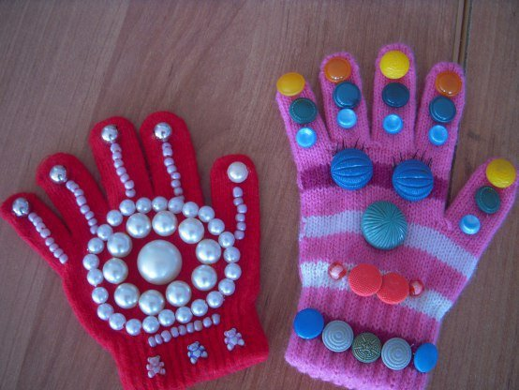
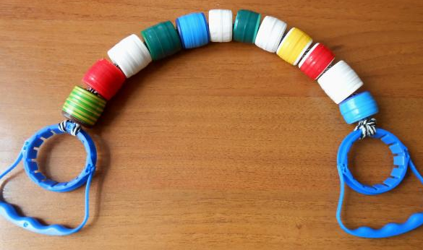
МОТАЛОЧКИ «КТО БЫСТРЕЕ!»
Материал: мягкие игрушки, тесьма и палочка
«МАССАЖЕРЫ»
Материал: капсулы от шоколадных яиц, ручки от 5 литровых бутылок, шнур, шило, карандаши; рукавички или перчатки, бусинки и пуговицы
/

Slide 6
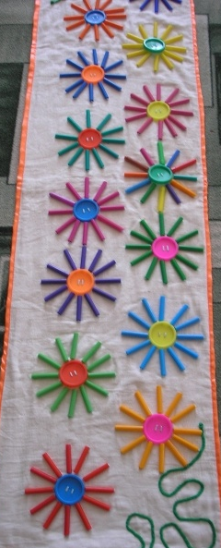
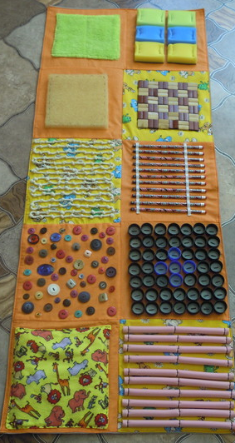
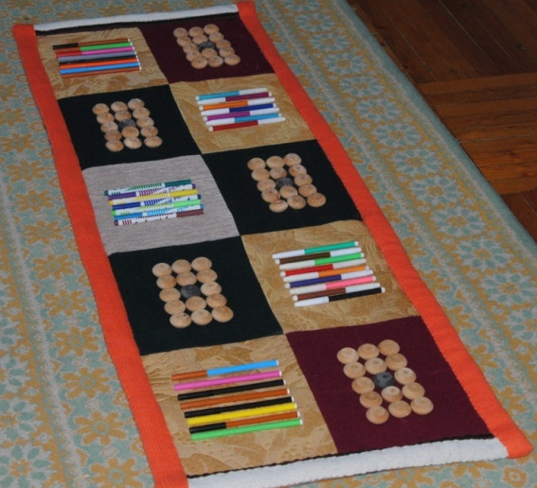
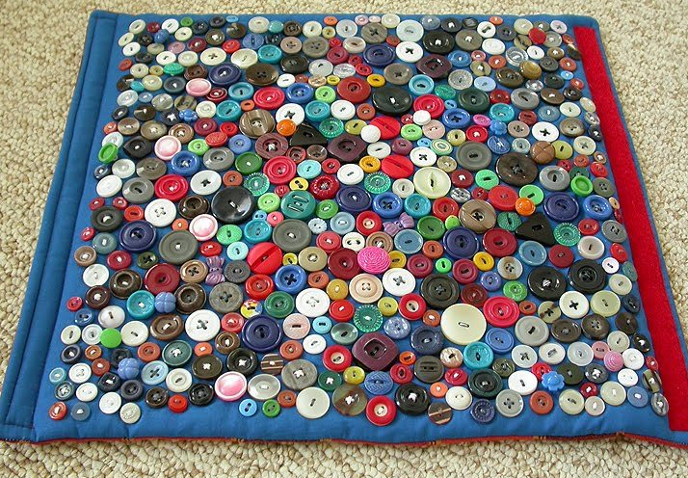
МАССАЖНЫЕ КОВРИКИ, ДОРОЖКИ
Материал: линолеум, ткань, пластмассовые крышки из-под бутылок, пуговицы различных размеров, губки для мытья посуды, карандаши, фломастеры, пробки, мочалки веревки и др.

Slide 7
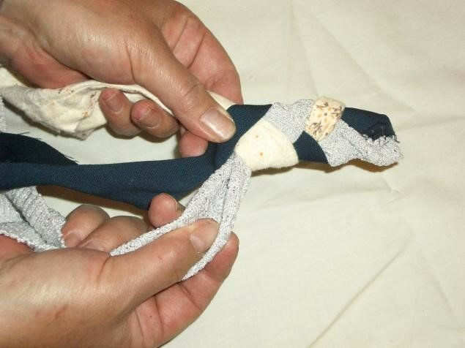
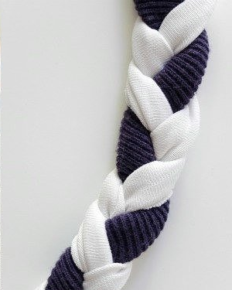
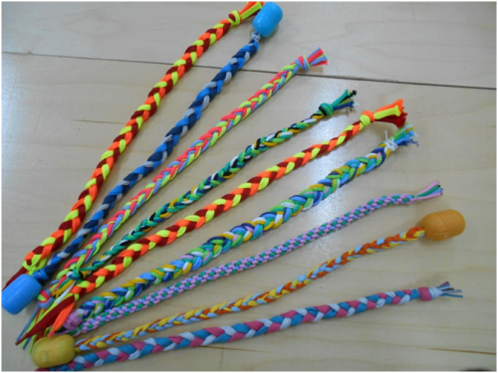
КОСИЧКА ИЗ ТКАНИ
Материал: Три полоски ткани, веревки или шнура нужной длинны, заплетаются в косичку.

Slide 8

СПАСИБО ЗА ВНИМАНИЕ!
Желаем вам творческих успехов!

